Slide 1
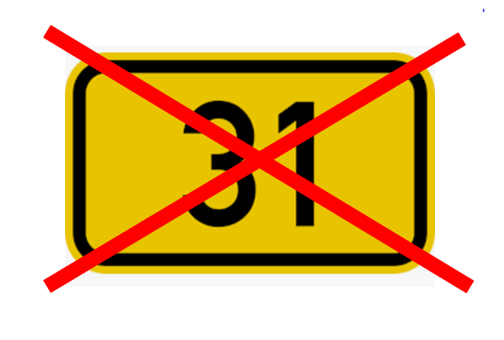
B31 West – Nein Danke

Slide 2
Ansprechpersonen
Edeltraud Ambs 0151 – 17385414
Thomas Barleon 0152 – 25219349
Miriam Engelhardt 0152 – 29572345
Jörg Hunn 0175 – 4405173
Jutta Nopper 0151 – 20614736
Matthias Nückles 0173 – 3212479

Slide 3
Wir sind für die Nullvariante
Für den Erhalt
des dörflichen Charakter Gottenheims
Mit Ruhe und Naherholung
Landwirtschaftlichen Flächen
Und wollen den Weiterbau der B31 verhindern

Slide 4
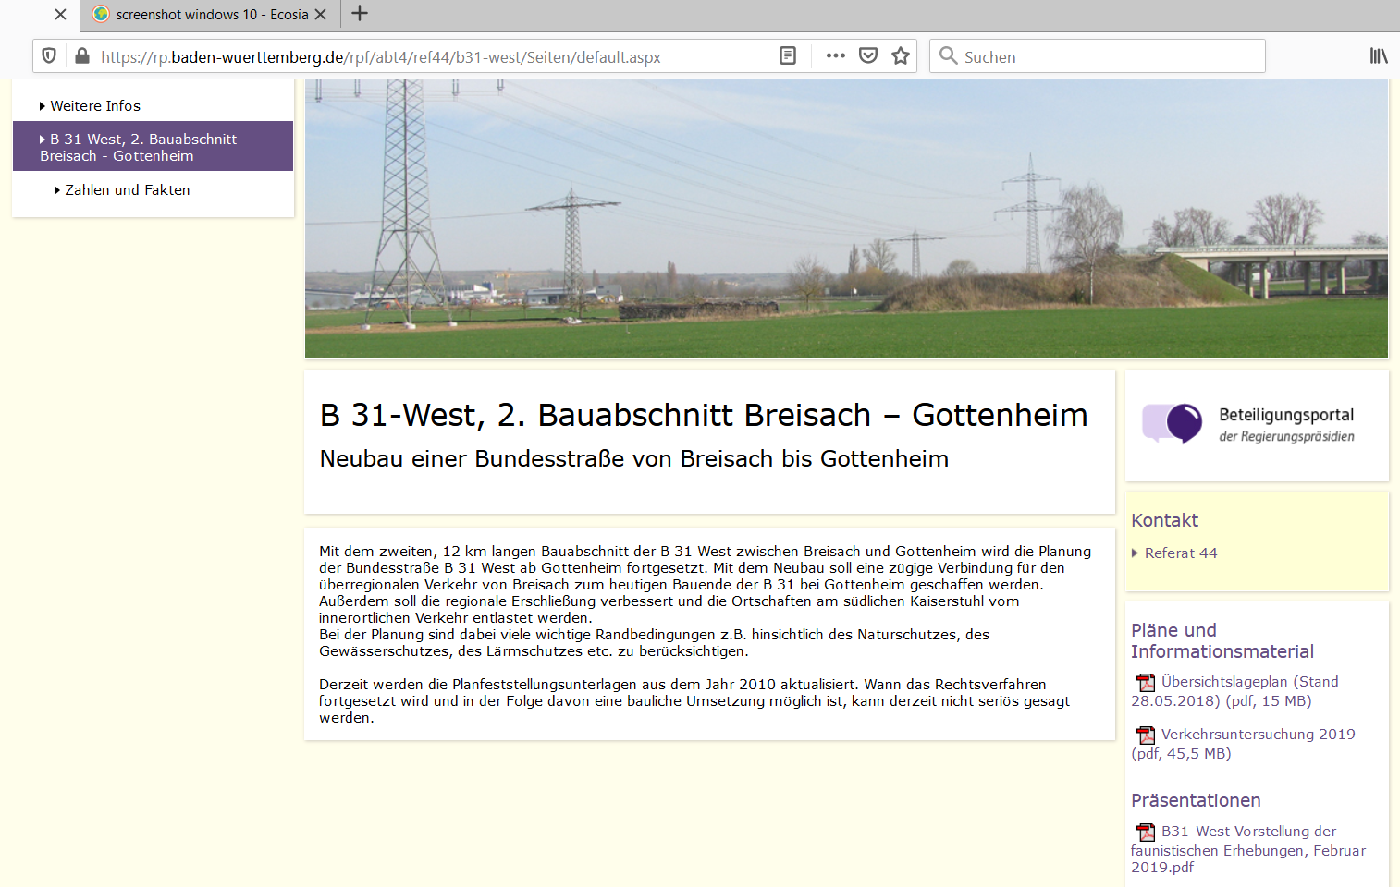
Warum B 31 West?

Slide 5
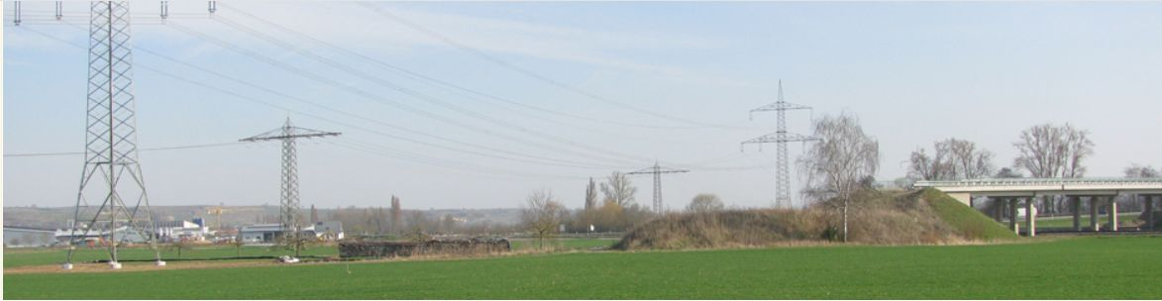
Ziele der Maßnahme
Zügige Verbindung für den überregionalen Verkehr von Breisach zum heutigen Bauende der B 31 bei Gottenheim
Verbesserung der regionalen Erschließung
Entlastung der Ortschaften am südlichen Kaiserstuhl vom innerörtlichen Verkehr

Slide 6
Was heißt das für Gottenheim
Ziel- und Quellverkehr braucht keine neue Straße
Gottenheim trägt die Last auf seiner Gemarkung
  schon 1. Bauabschnitt

Slide 8
Was heißt das für Gottenheim
Gottenheim trägt die Last auf seiner Gemarkung
auch im 2. Bauabschnitt

Slide 10
Tunibergvariante
Stromtrasse

Slide 11
Was heißt das für Gottenheim
Gottenheim trägt die Last auf seiner Gemarkung
auch im 2. Bauabschnitt
  Flächenverbrauch
  Eingekesselt
  Lärm

Slide 14
B31 West ist überflüssig, es gibt eine Transit Strecke: B31a
B31a Breisach – Hausen auf die A5
A5 Freiburg Mitte – Höllental

Slide 15
B31 West = Eine Transit-Strecke für überregionalen Verkehr und LKWs
Für andere Gemeinden mag es eine Entlastung sein, Gottenheim zahlt den höchsten Preis.
Wen interessiert es,
ob wir mit unseren Autos noch raus und reinkommen?
ob unser dörflicher Charakter durch Lärm zerstört wird?
Ob unsere Flächen: Landwirtschaft und Naherholung kaputt gehen?
Auch wir dürfen uns für unsere Interessen einsetzen.

Slide 16
Verkehrsprognose 2019
Regierungspräsidium Freiburg

Slide 17
Mit den Zielen
eine Straßennetzverknüpfung der deutsch/französischen und europäischen Fernstraßen zu erhalten,
eine Entwicklungsachse für die Region südlicher Kaiserstuhl zu schaffen,
sowie durch Verkehrsbündelung auf neuer Trasse Verkehrsentlastungen in den Ortsdurchfahrten der Region zu erreichen
Seite 11

Slide 18
10 Varianten mit Untervarianten
29 Varianten

Slide 19
Es wurden verschieden Untersuchungen gemacht :
- Trassenlänge
- Fahrzeit
- Schwerlastverkehr
- Kfz Verkehr

Slide 20
Kürzeste Trasse ist die Hochspannungstrasse mit 11,8 km
Längste Trasse ist die Tunibergvariante mit 13,1 km
Seite 53

Slide 21
Aufgrund der erhöhten Netzauslastung wird die Reisezeit steigen
Gesamt Fahrzeit von Gottenheim nach Breisach :
Null Fall 14,4 min.
Neubau 15,3 bis 15,5 min.
Seite 27

Slide 22
Gesamt Fahrzeit von Freiburg nach Breisach :
Null Fall 29,4 min.
Neubau 30,7 bis 31,1 min.

Slide 23
Der Verkehr nimmt zu, aufgrund der geplanten Bebauung entlang der Trasse
Es entsteht zusätzlicher Verkehr durch:
Wohnen 65 ha - 1620 Kfz/24h
Gewerbe 136 ha - 3750 Kfz/24h
Seite 34

Slide 24
„Eine Weiterführung der B 31 neu bis Breisach würde zudem neuen Verkehr generieren ... Dies entspricht einer mittleren Zunahme des Verkehrsaufkommens um 8,9 %.“
Seite 73

Slide 25
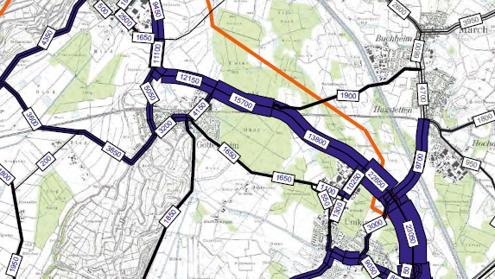
2016 Istzustand

Slide 26
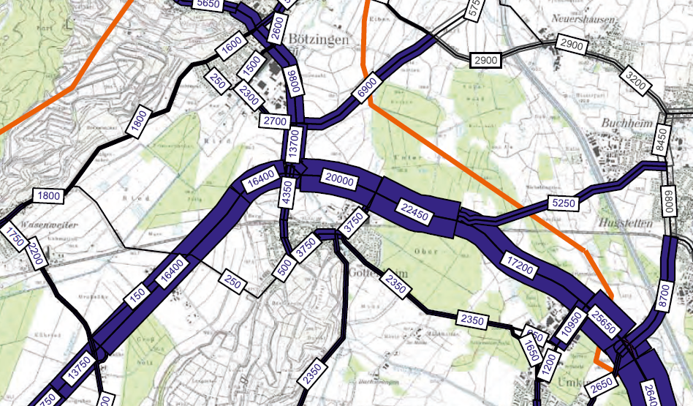
Hochspannungstrasse

Slide 27
 |  |  | Verkehrsuntersuchung 8/2019
 | Belastung Kfz/24h
 | Bötzingerstr | Hauptstraße | Hauptsraße | Buchheimerstr | Wasenweilerstr | Umkircherstr
 |  | west | mitte
Prognose 2030
0 - Variante | 6400 | 3200 | 6950 | 4300 | 4250 | 1800
Hochspannungs- | 4350 | 3750 | 6100 | 3750 | 500 | 2350
trasse
Zu- Abnahme | -2050 | +550 | -850 | -550 | -3750 | +550
Seite 266

Slide 28
 | Belastung Kfz/24h
 | Bötzingerstr. | Hauptstraße | Hauptsraße | Buchheimerstr. | Wasenweilerstr. | Umkircherstr.
 |  | west | mitte
Zählung 2016 | 5050 | 4500 | 5550 | 4150 | 4000 | 1650
0 - Fall
Hochspannungs- | 4350 | 3750 | 6100 | 3750 | 500 | 2350
trasse
Zu- Abnahme | -700 | -750 | +550 | -400 | -3500 | +700
Seite 266

Slide 29
Aussage des Regierungspräsidiums
„Eine allgemein gültige
Angabe zum Grad der Entlastung der Ortsdurchfahrten ist daher schwierig“
Seite 67

Slide 30
Die Variante 10 trifft bei Hochstetten auf die bestehende B31
Die dann ein Verkehrsaufkommen von ca.19.000 Kfz/24h hat.
Deshalb ist geplant sie 4 Spurig auszubauen.
Was heißt das für Gottenheim mit 22.450 prognostizierten Fahrzeugen?

